Slide 1
Lectores, planos y storyboard
Unidad 4: Ficción

Slide 2
¿Qué vimos hasta ahora?
Contexto socio histórico de surgimiento de la fotonovela.
Elementos para la construcción de una estructura dramática.
Actividades: idea, conflicto y estructura dramática.

Slide 3
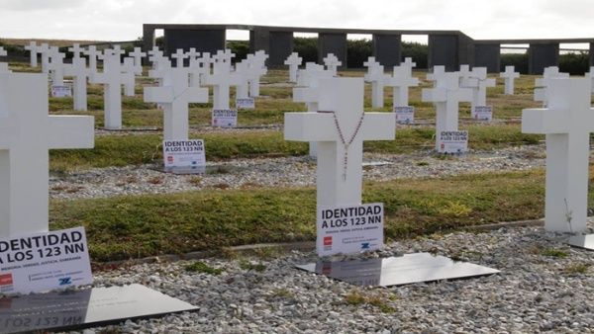
El lector y las imágenes
Las imágenes hoy ocupan un rol central. Algunas tienen un alto valor expresivo y generan emociones.
Para lograr imágenes persuasivas, existen algunas técnicas que pueden ayudarnos.

Slide 4
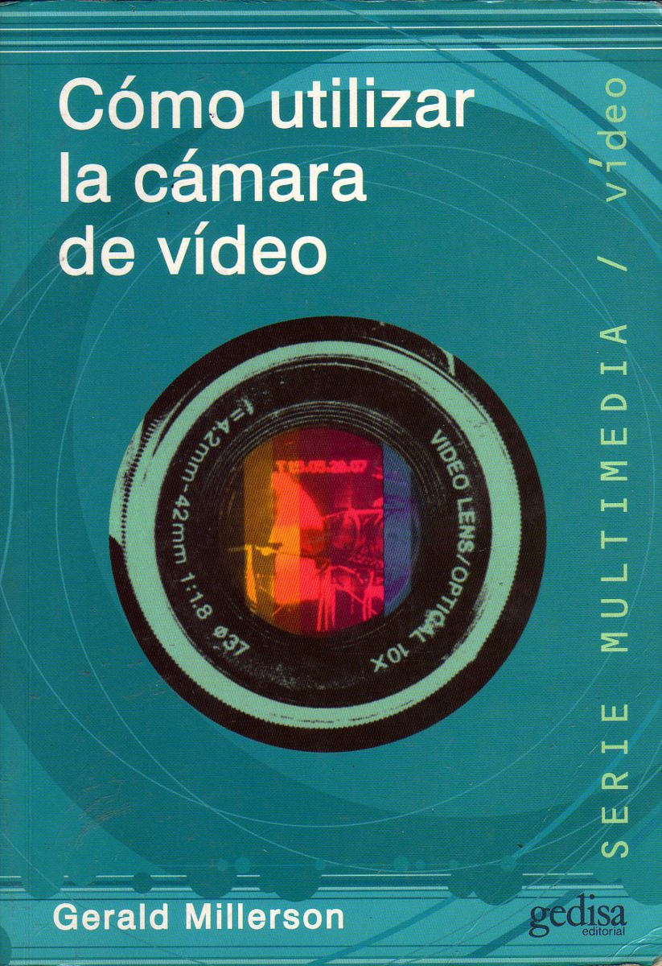

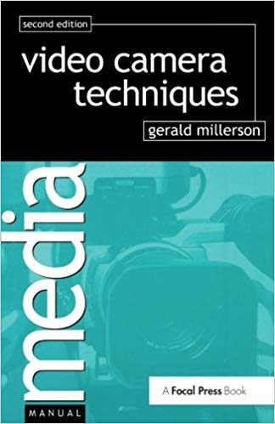
Gerald Millerson (1923 - ¿?)
Trabajo en los estudios de la BBC.
Escribió más de 20 libros sobre técnicas para la realización y producción en TV y video.
Sus libros fueron fundamentales para estudiantes y profesionales de la producción audiovisual.

Slide 5

“El Poder Persuasivo de la cámara”
Sacar una foto es elegir un trozo de realidad. Es elegir qué queremos mostrar.
Al fotografiar a alguien elegimos el espacio ocupado por el sujeto en la imagen. Elegimos la distancia en la que el sujeto pareciera estar de nosotros.

Slide 6
¿Qué es un plano?
Es la unidad mínima del montaje.
Un plano tiene poder de persuasión. Los valores expresivos de los planos son construcciones sociales históricas que están asociadas a valores.
Se clasifican según el efecto que producen en el espectador y no según como se obtuvo.
Un plano inadecuado puede frustrar al espectador.

Slide 7
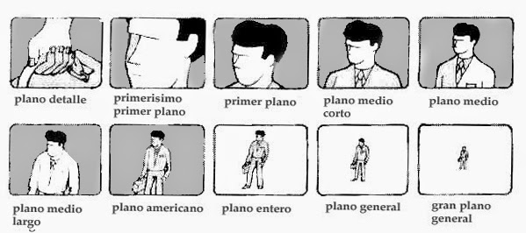
Tipos de Planos

Slide 8
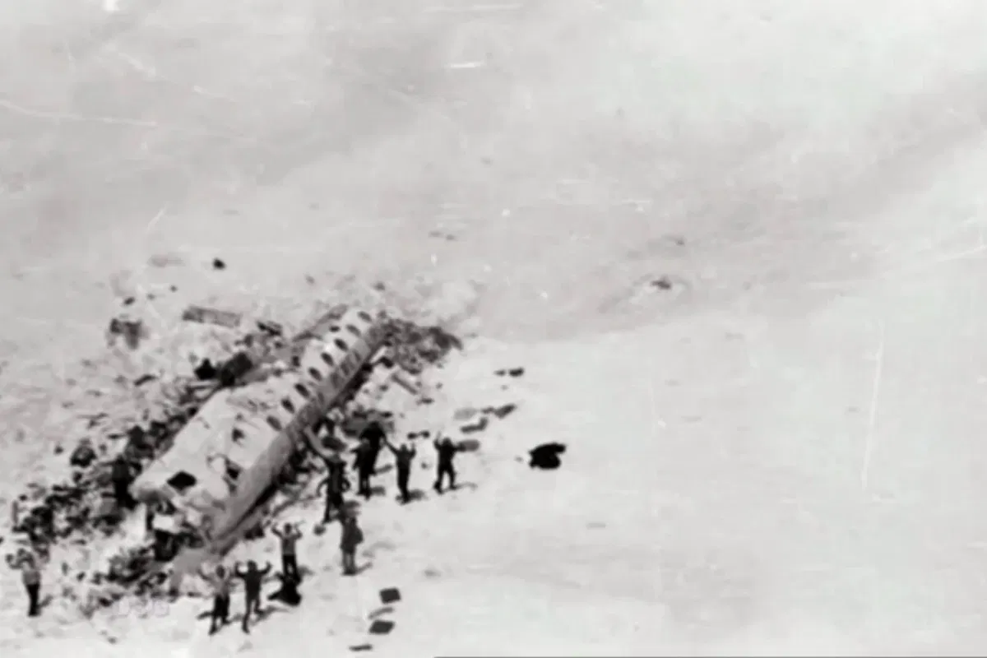
Gran Plano General
“¡Viven!” de Frank Marshall

Slide 9
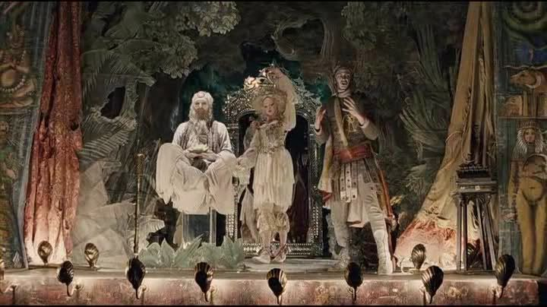
Plano General
“El imaginario mundo del Doctor Parnassus” de Terry Gilliam

Slide 10
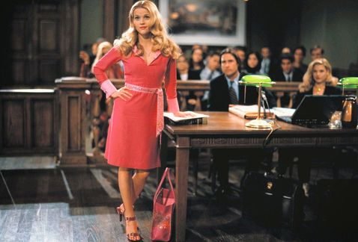
Plano Entero
“Legalmente Rubia”

Slide 11
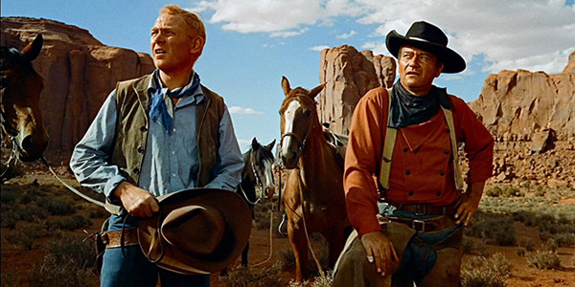
Plano Americano
“The Searchers” (1956) de John Ford

Slide 12
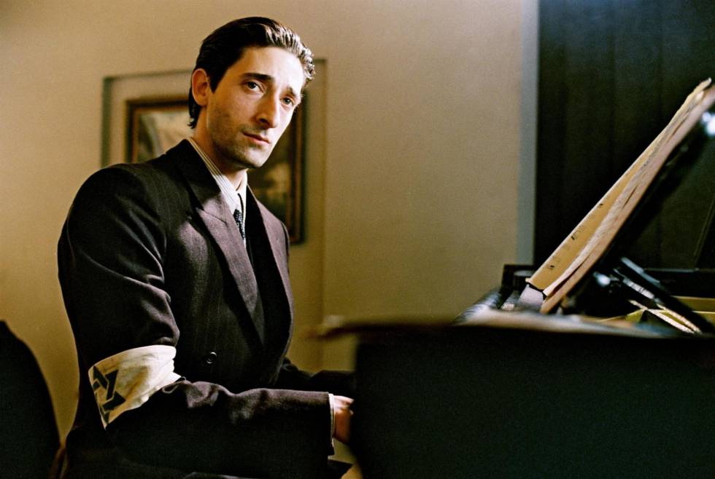
Plano Medio Largo
“El Pianista” de Roman Polanski

Slide 13
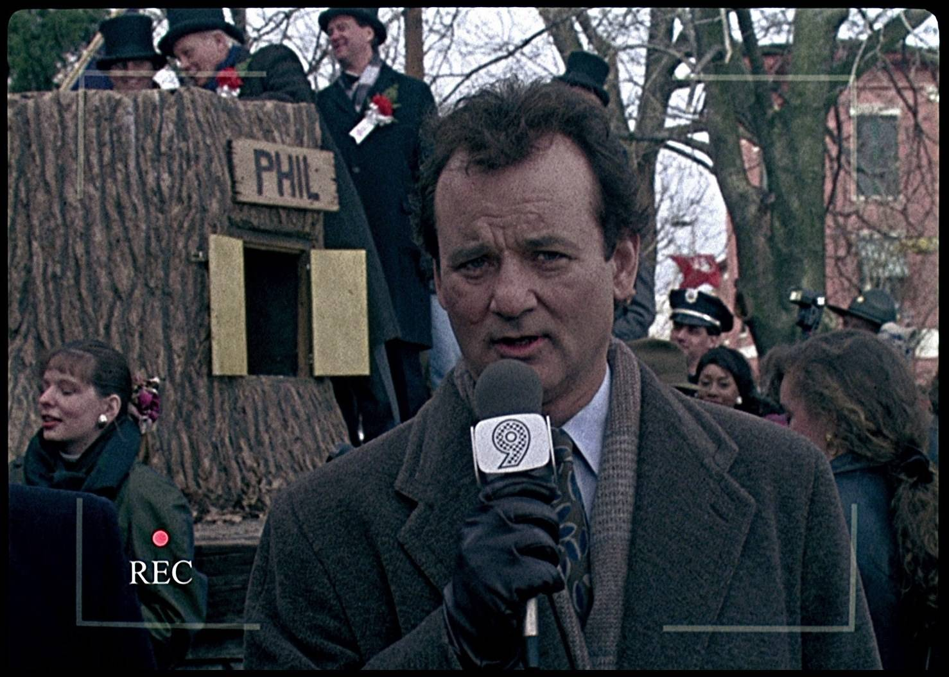
Plano Medio
“El día de la Marmota” de Harold Ramis

Slide 14
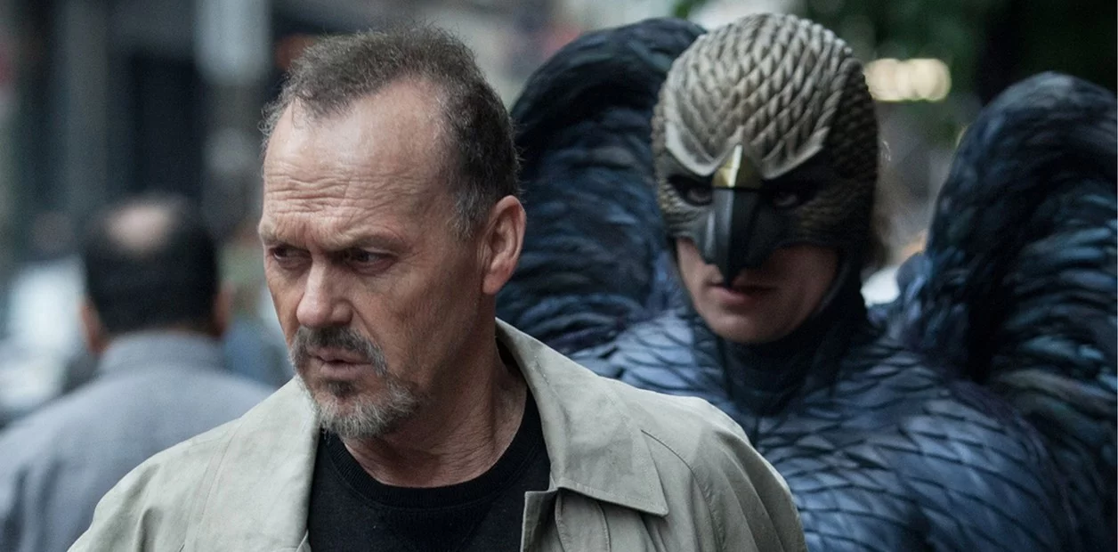
Plano Medio Corto
“Birdman” de Alejandro González Iñárritu

Slide 15
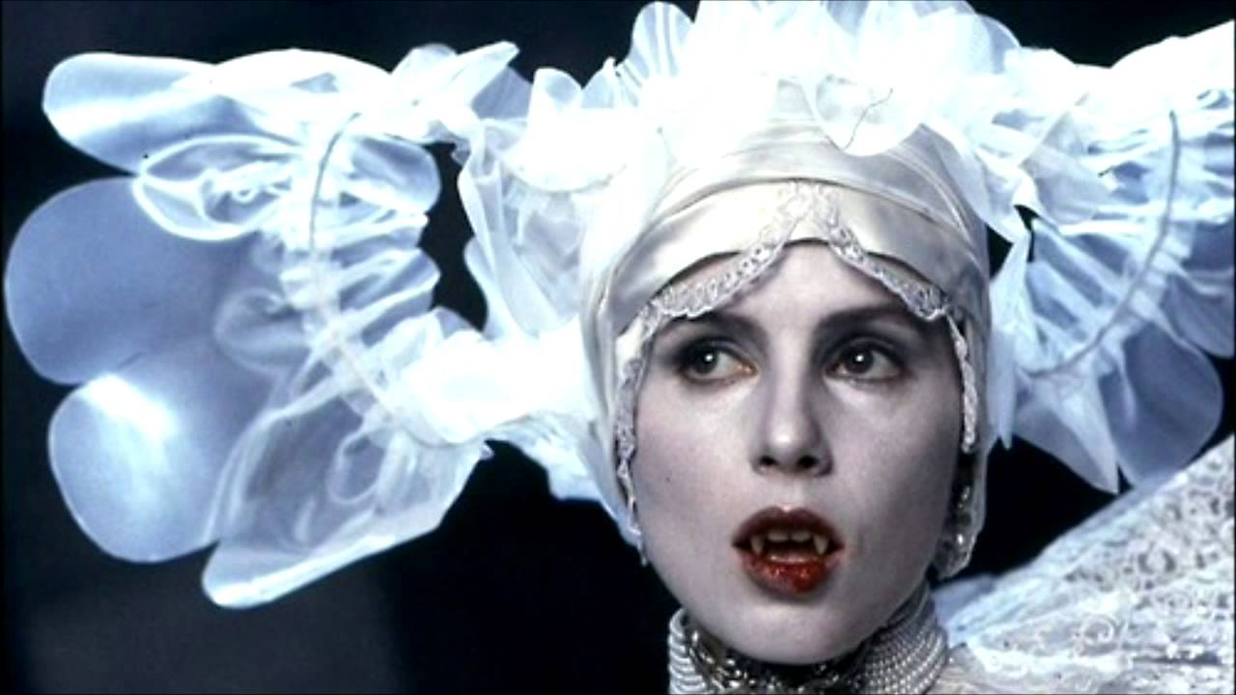
Primer Plano
“Drácula, de Bram Stoker” de Francis Ford Coppola

Slide 16
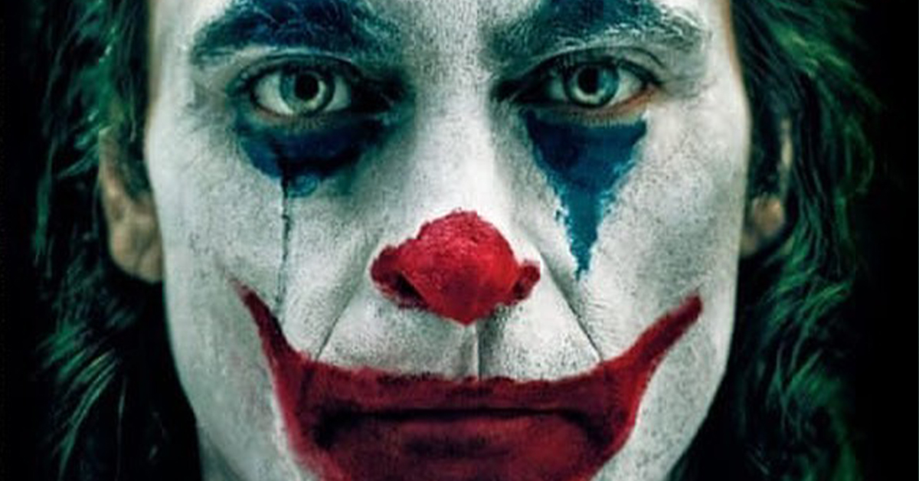
Primerísimo Primer Plano
“Joker” de Harold Ramis

Slide 17
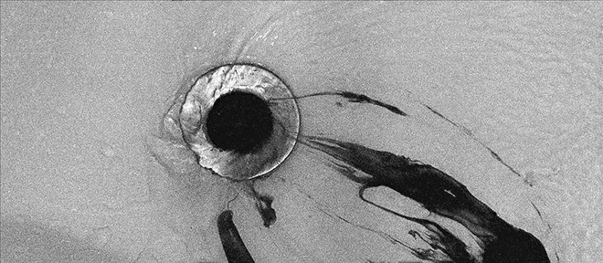
Plano Detalle
“Psicosis” de Alfred Hitchcock

Slide 18
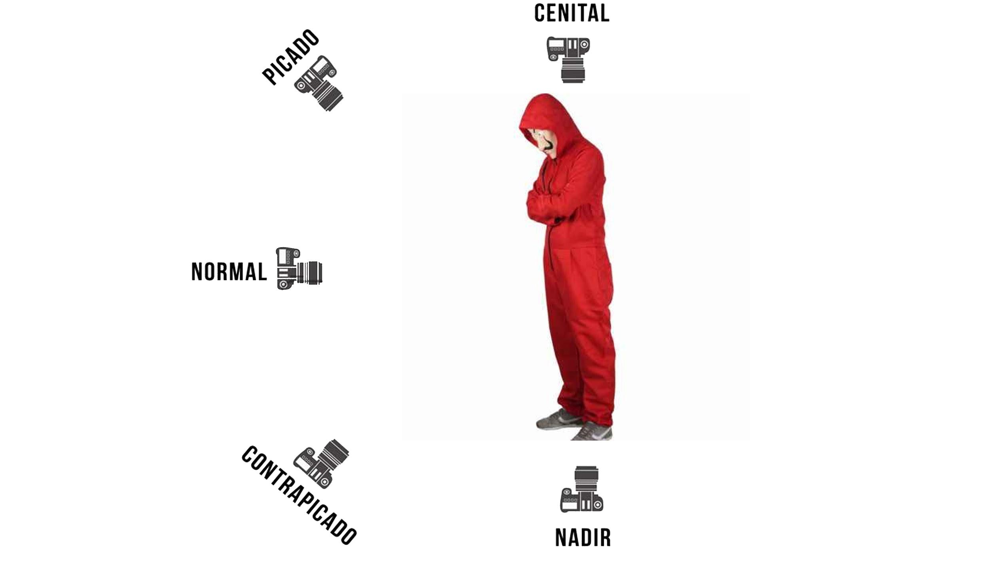
Angulación de cámara

Slide 19
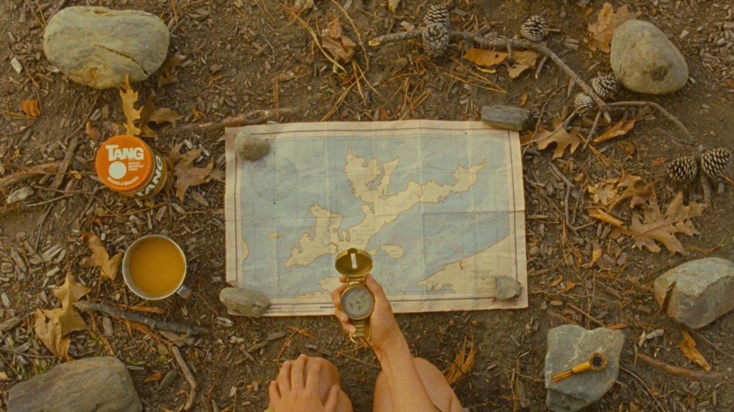
CENITAL
“Moonrise Kingdom” de Wes Anderson

Slide 20
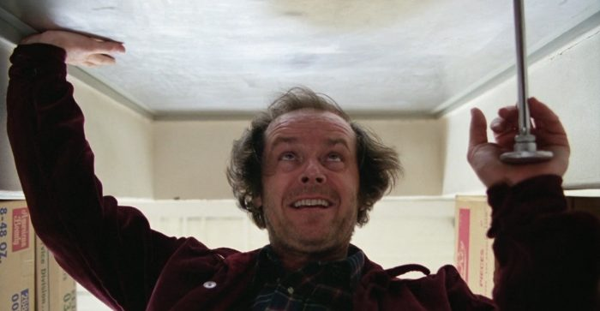
NADIR
“El resplandor” de Kubrick

Slide 21
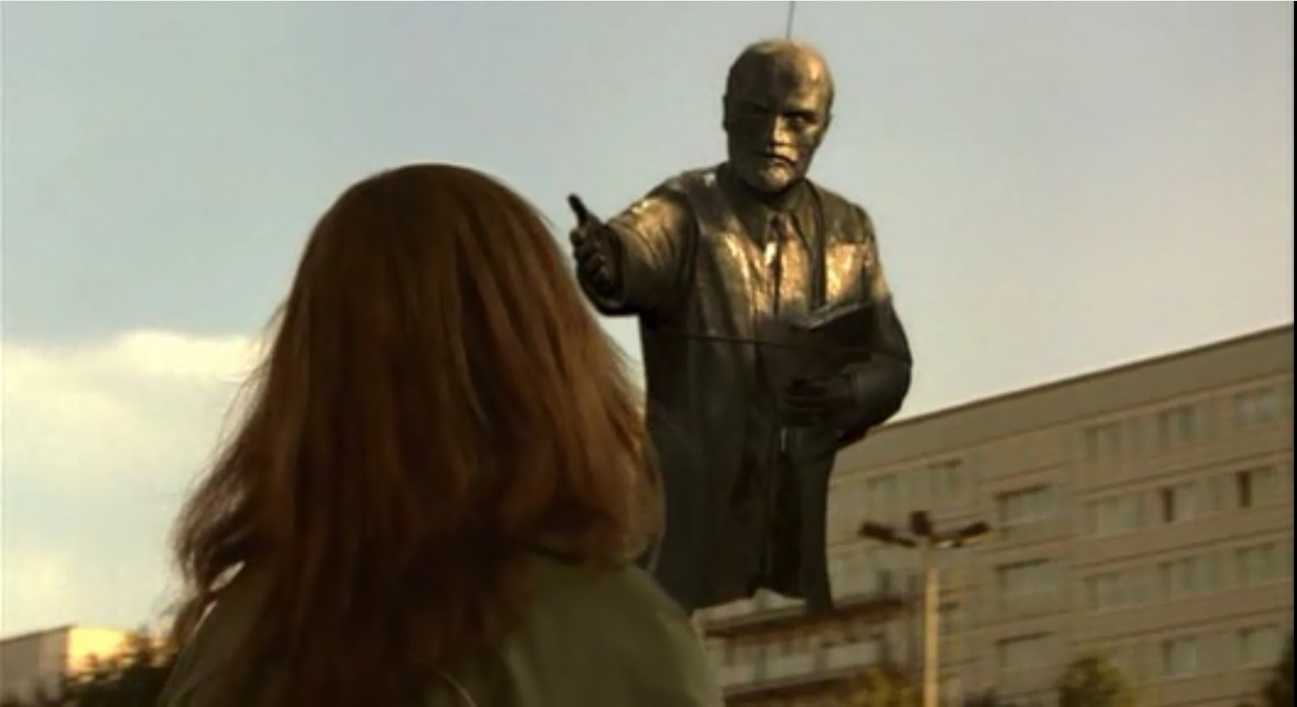
CONTRAPICADO
“Goodbye Lenin” de Wolfgang Becker

Slide 22
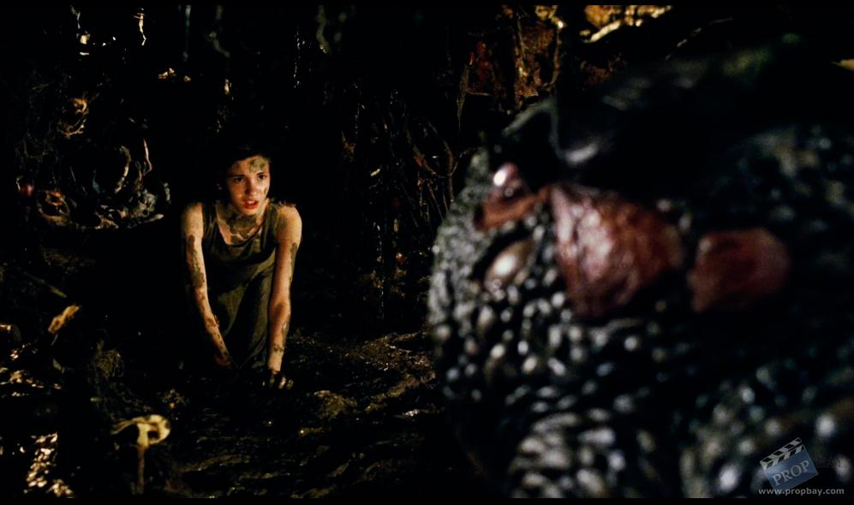
PICADO
“El laberinto del fauno” de Guillermo del Toro

Slide 23
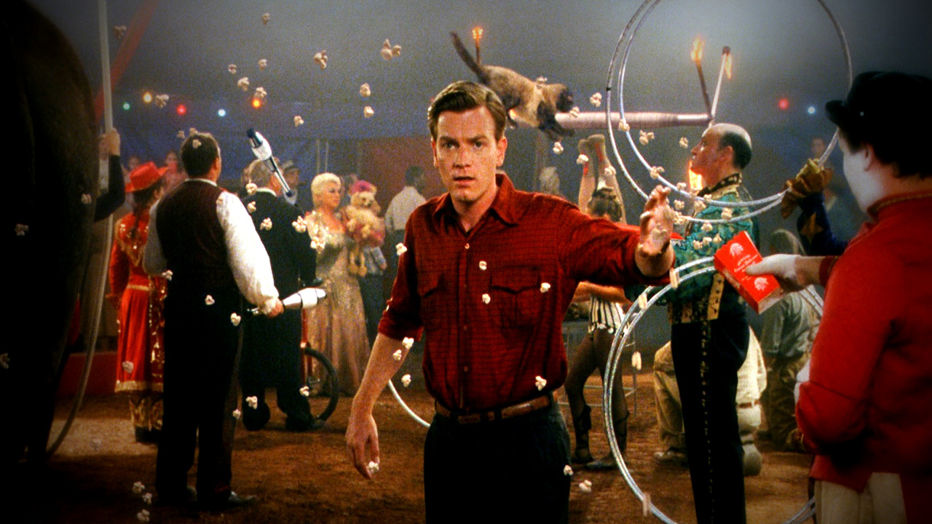
NORMAL
“El Gran Pez” de Tim Burton

Slide 24

Storyboard
Realización de la estructura dramática a través de una secuencia de planos dibujados.

Slide 25
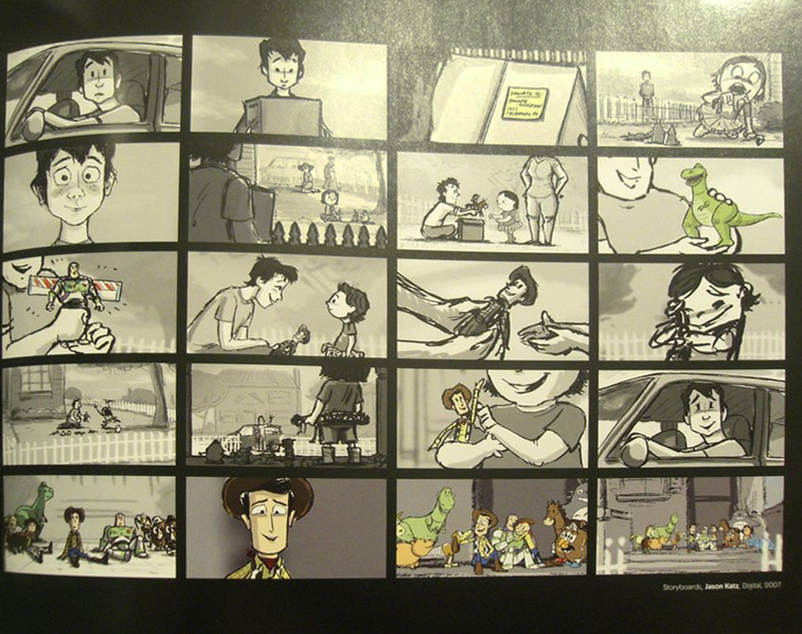
Storyboard

Slide 26
Actividades
Estructura dramática y conflicto.
Elaborar en los grupos un storyboard, que tenga en cuenta la estructura dramática y los planos, de entre 25 y 30 imágenes.

Slide 27
Cierre
Rol del lector en la lectura de las imágenes.
Construcción de imágenes a través de los cánones expresivos de los distintos tipos de planos.
Función del storyboard como herramienta de trabajo.
Próxima clase: elementos para la construcción del proyecto.

Slide 28

¿Dudas?

Slide 29


